Slide 1

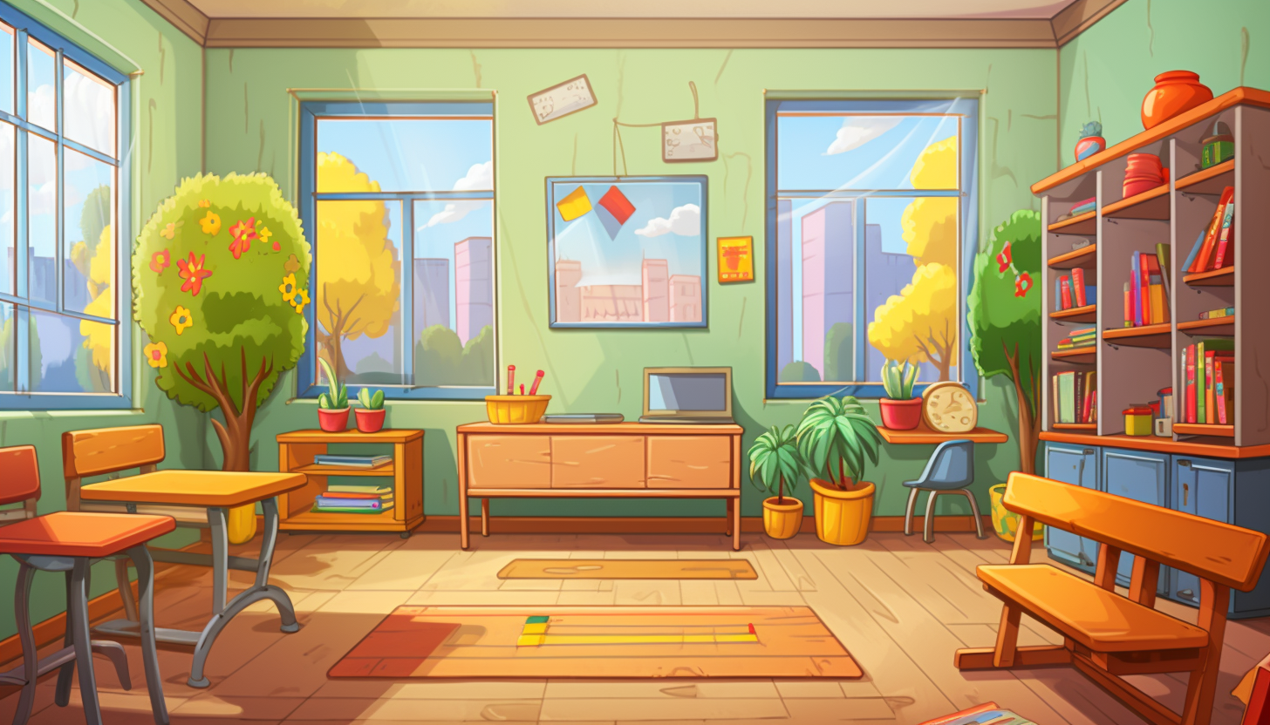




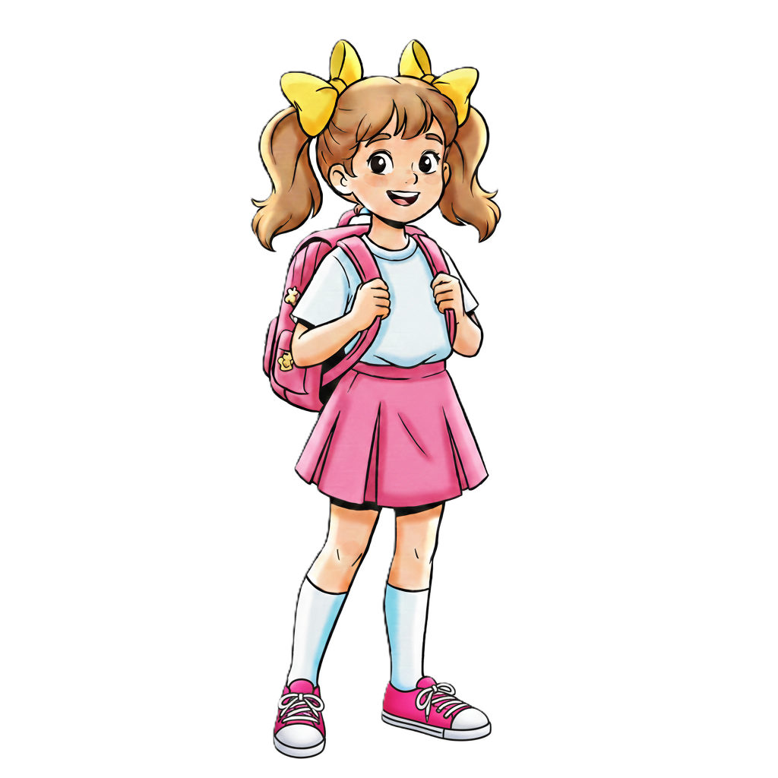


В школе играют в куклы.
В школе учатся читать.
В школе пишут в тетрадях.
В школе учатся считать.
В школе готовят ужин.
В школе работает продавец.
В школе есть ученики.
Урок короче чем перемена.
В школе есть учителя.

